Slide 1

腾讯理财通品牌基于互联网数据的分析报告
To: 腾讯集团MROI联合项目组
From: 数说故事
2017.7

Slide 2
项目背景及目的
背景：
从长期战略来看，腾讯MROI联合项目组计划搭建系统化的数字品牌资产管理平台，用于实时衡量和评估集团各个子品牌表现及营销活动效果，并作为营销预算分配的参考。同时配合数字品牌资产管理平台输出专项分析报告，以有针对性的评估并回顾子品牌的数字品牌资产，导出更落地及更有可行性的策略建议。在专项分析报告中也会尝试性新增品牌评估维度，并及时在平台中给予体现。本次报告即是针对理财通品牌的专项分析报告。
目的：
了解理财通品牌过去1年的数字品牌表现
理财通品牌形象分析
分析重点营销活动（3个）的表现

Slide 3
目录
项目背景及研究方法
研究小结
主要研究内容
理财通品牌表现
理财通品牌形象分析
营销活动分析

Slide 4
指标定义
本次报告中主要以总体声量、品牌健康度来衡量品牌的总体表现，对于这两个指标定义如下
总体声量= 各渠道总声量+互动量
品牌好感度=（正面总声量+中性总声量）/总体声量*100%
说明：由于微信的数据不稳定，不加入声量、互动量计算
各渠道声量、互动量定义
 | 主动传播声量 | 互动量
微博 | 原创微博数+转发微博数+关联提及微博数 | 原创微博评论数 +转发微博评论数+点赞数
新闻 | 新闻数量 | 评论数
视频 | 视频数 | 评论数
问答 | 问题数+回答数 | 点赞数
贴吧 | 主贴数 | 回帖数
论坛 | 主贴数 | 回帖数

Slide 5
理财通品牌表现
品牌声量及健康度
1

Slide 6
理财通健康度和声量均高于平均水平。腾讯背书和刘涛代言提升理财通声量及健康度
京东金融与理财通同属于双优象限中。京东以校园、运动等主题开展多种活动。
蚂蚁聚宝在品牌健康度上表现较弱。其负面声量主要由“取现收费”带来。
[ 互联网理财品牌声量 & 健康度矩阵分析 ]
Voice of Consumer ⇨:
腾讯背书，刘涛代言有效提升理财通的声量及品牌健康度
我今天又买了理财产品哦，支持涛姐的理财产品，我以前都是买民生产品的哦，相信涛姐#刘涛大牌驾到##刘涛欢乐中国人##刘涛欢乐颂2##刘涛#
应该是很安全的，毕竟有腾讯这座大山做背书呢。收益就一般般了。没有太大的优势。要是选择的话感觉还不如票据理财。
京东白条、校园、运动等主题提升正面形象
#小白会玩#京东白条线下活动越来越好玩了～ 100000点赞 大家多多关注 @京东白条官方微博 好多好玩的活动 哈哈哈哈 更爱白条君了 怎么办 ?
我是很喜欢这样的活动，支持京东金融 //[伤心]//@回忆专用小马甲:偷偷在家试了好几次#纸团挑战#
理财通
平安金管家
小米金融
京东金融
（声量平均值：246,429；健康度平均值：95%）
天天基金
陆金所
蚂蚁聚宝
数据源：微博、新闻、论坛、贴吧、问答、视频

Slide 7
理财通在品牌总声量上与蚂蚁聚宝和京东金融相比有差距。引发互动量的占比也低于蚂蚁聚宝和京东金融
蚂蚁聚宝87%的声量来自余额宝。
[ 理财通 vs.竞品过去1年品牌 总声量 & 互动量 对比 ]
(2016.5.24-2017.5.24)
（552,258）
余额宝
金融背景理财平台
互动量占比 | 52% | 76% | 60% | 46% |  | 59% | 50% | 65%
上线日期 | 2014/01 | 2013/06 | 2013/10 | 2015/05 |  | 2012/03 | 2016/08 | 2016/08
数据源：微博、新闻、论坛、贴吧、问答、视频

Slide 8
理财通声量在宣布刘涛代言时达到高峰。与华为和周大福合作的活动也使声量达到当月高点。
京东金融新年伊始的#福禄17到#和#纸团挑战#与理财通活动声量不相上下。
[ 理财通 vs.竞品过去1年品牌总声量---分月对比 ]
#荣耀NOTE8#
#理出金喜#
支付宝提现收费
#刘涛代言理财通#
#纸团挑战#
#福陆17到#
余额宝七日年化收益重回4%
#一起来炫父#
#拥有体造句大赛#*
数据源：微博、新闻、论坛、贴吧、问答、视频
注：声量计算以提及理财通品牌为计算标准

Slide 9
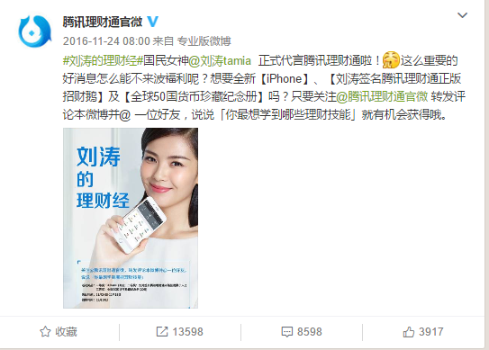



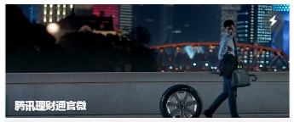
理财通紧跟时尚主题，与不同品牌合作形成声量高峰。京东金融的声量高峰集中在王大陆的#福禄17到#及运动员为主的#纸团挑战#
理财通与多芬、华为、周大福的合作，提升了理财通“品牌有实力”的印象。
[ 理财通 vs.竞品过去1年品牌总声量---分天对比（大声量事件*） ]
#刘涛的理财经#
#荣耀NOTE8#
#纸团挑战#
#一起来炫父#
#福禄17到##又帅又有钱#
#福禄到，财运17到#
#六一
儿童节#
宣布“支付宝提现收费”
支付宝提现正式收费
#拥有体造句大赛#
#理出
金喜#
数据源：微博、新闻、论坛、贴吧、问答、视频
* 大声量事件指声量在15,000以上的事件

Slide 10
转发抽奖会引起声量小幅上升。但有关企业发展、安全、行业格局的内容同样能引发网友热议，从而提升总声量
[ 理财通 vs.竞品过去1年品牌总声量---分天对比（次声量事件*） ]
新增
#三八“富”女节#转发抽奖活动
余额宝破万亿
限制每年余额支付额度 20 万元
爱运动的人更有钱转发抽奖活动
支付宝曝安全漏洞 熟人可轻松破解
#奇葩说拯救剁手党#转发抽奖活动
余额宝 7 日年化收益突破3%
招财宝3亿坏账
小极上市，转发抽奖活动
存金宝个人交易直播贴
银行拉上苹果，马云联手华为，中国移动支付你选谁？
京东收购 1 号店
京东金融冠名节目《明星大侦探》
京东发布第二季度财报：净营收652亿元
Nokia京东首发，转发抽奖活动
盗墓笔记首发，转发抽奖活动
京东第一季度营收762亿元
蚂蚁金服上线10元“轻定投”
双11物流或超10亿件 快递员招聘月薪高达1.2万
未来百度、阿里巴巴、腾讯三巨头谁会独领风骚？
建信基金抢先入驻京东行家
很多海外旅行的中国人说在机场看到支付宝就放心了
数据源：微博、新闻、论坛、贴吧、问答、视频
* 次声量事件指声量在5,000以上的事件

Slide 11






理财通微博互动较多。在新闻渠道的声量占比较小。新闻内容更多以推广理财通产品为主，引发网友的互动有限。
金融背景的互联网理财平台的声量有部分来自问答渠道，主要以解答产品使用和理财方面的实际问题为主。
[ 理财通 vs.竞品品牌总声量---分渠道占比 ]
微博
问答
论坛
9%
贴吧
新闻
天天基金
数据源：微博、新闻、论坛、贴吧、问答、视频

Slide 12
理财通在微博上引发较高互动，但在新闻渠道的互动量占比较低。蚂蚁聚宝的“提现收费”在新闻上引发较多讨论。
新增
[ 理财通 vs.竞品过去1年品牌互动量---分渠道占比 ]
数据源：微博、新闻、论坛、贴吧、问答、视频

Slide 13
理财通单条微博的总声量明显高于竞品。荣耀抽奖、刘涛的理财经、拥有体造句大赛是声量较高的活动
京东金融的声量及活动大部分围绕王大陆展开。
小米金融的微博声量主要围绕“小米金融APP推广”。
[ 理财通 vs.竞品微博 TOP5 ]
“理财通用户荣耀特权日”
#支付宝提现收费#
#刘涛的理财经#”
陈欧转发支付宝，提及余额宝
#刘涛的理财经#”
#支付宝提现收费#
#拥有体造句大赛#
吐槽支付宝做社交，提及余额宝
#一起来炫父#
【余额宝破万亿】
#纸团挑战# 王大陆3.1
#股神争霸大赛#
#福陆17到##又帅又有钱#王大陆
【这里有100部手机等你赢取】#小米理财龙虎榜#
#福陆17到##又帅又有钱#
新版小米金融APP介绍视频
#纸团挑战# 王大陆 2.28
“开启小金库，提钱过七夕”
恭喜暖东平台上线
“新版小米金融APP 上线！
数据源：微博

Slide 14
蚂蚁聚宝提现收费占据微信大部分声量。京东金融的微信内容以与品牌及IP合作为主。小米金融更多宣传产品，声量较低。
新增
[ 理财通 vs.竞品微信 TOP5 ]
理财通/财付通实名认证
“明天起，支付宝提现收费”
腾讯理财通携手多芬男士打造“完美父亲节”
虽然提现要收费了，但是...
一线城市月入8000，如何理财？
余额不想提现怎么办？10月12日前转入余额宝
婚姻里，比长久更重要的是这件事
【提醒】支付宝今天提现收费了
腾讯理财通成投资理财热选
【提醒】支付宝出大事了！所有网友炸锅：你变了！
井柏然鹿晗邀你和盗墓笔记玩一把穿越
（联合盗墓笔记）
雷军小米金融为何总是输给马云的支付宝借呗
在朝圣之地，他们共同托起梦的羽翼
（联合Ido）
新品｜小米金融推出综合意外险
京东上榜2016《财富》全球500强
万乘集团与小米金融签约
不搞事情只走心
（联合欧诗漫）
小米理财教你如何白拿小米MIX
京东金融现身基金奥斯卡？
【解析】小米金融：小米旗下贷款，刷脸最高10万
数据源：微信

Slide 15
蚂蚁聚宝的“提现收费”引起网民关注。关乎金融整合布局的宏观性内容较易引起网友互动。
理财通的新闻集中在产品动态，在引发网友互动上存在一定局限性。
[ 理财通 vs.竞品新闻 TOP3 ]
微信理财通会员来了：四大等级 有钱就是尊贵
银行拉上苹果，马云联手华为，中国移动支付你选谁？
微信理财通提现已调整为5分钟到账
很多海外旅行的中国人说在机场看到支付宝就放心了
为什么收益高的理财通却远不及余额宝受欢迎？
余额宝放大招！29日前转入 国庆收益提现免费
12家银行结盟:转账免手续费 未来将有更多福利
小米深陷“中年危机”：它如何变成自己曾经讨厌的样子？
同样烧钱的京东、滴滴成功，而美团怎么掉链子了？
小米联合银联正式推出小米支付 国内移动支付竞争加剧
十二年依旧没有盈利，京东的路还有多长？
小米的金融布局，除了钱还给生态链带来了什么？
数据源：新闻

Slide 16
企业发展、金融行业合作等内容的参与热情较高，容易引发互动 。
[ 蚂蚁聚宝 新闻 TOP 20 ]
[ 京东金融 新闻 TOP 20 ]
新增
排名 | 新闻标题 | 总声量
1 | 银行拉上苹果，马云联手华为，中国移动支付你选谁？ | 7,728
2 | 很多海外旅行的中国人说在机场看到支付宝就放心了 | 5,000
3 | 余额宝放大招！29日前转入 国庆收益提现免费 | 4,584
4 | 支付宝会员全球排名第一是他！90后清华学霸 | 4,466
5 | 媒体谈外汇储备跌破三万亿：中国不在乎 | 4,409
6 | 支付宝不折腾能死？ | 4,318
7 | 调查：大学生月均生活费1212元 超三成叹不够花 | 4,252
8 | 支付宝终于瘦身成功 甚至还有点炫酷 | 4,074
9 | 一百万放在支付宝里一天收入有多少？ | 3,883
10 | 支付宝提现也要收手续费了，6个解读帮你少花冤枉钱！ | 3,784
11 | 收益余额宝4倍！蚂蚁金服上线10元“轻定投” | 3,622
12 | 仅剩3天！支付账户实名制 你一定要注意这些 | 3,538
13 | 支付宝提现手续费明起正式开收 这些“免费”方法赶紧学起来 | 3,364
14 | 支付宝也将提现收费 每人2万基础免费额度 | 3,336
15 | 男子去世女友转走其存款 父母致电支付宝客服无果 | 3,203
16 | 你们的支付宝余额宝里放了多少钱？ | 3,136
17 | 专家谈支付宝“敬业福”真相：修复社会形象 | 2,757
18 | 如果哪天我“没了”，支付宝里的钱咋办？ | 2,718
19 | 支付宝的20万额度限制，很可能对您压根儿没有影响 | 2,378
20 | 支付宝非要做社交很蠢么？我们跟负责设计它的人聊了聊 | 2,202
排名 | 新闻标题 | 总声量
1 | 12家银行结盟:转账免手续费 未来将有更多福利 | 4,566
2 | 同样烧钱的京东、滴滴成功，而美团怎么掉链子了？ | 4,280
3 | 十二年依旧没有盈利，京东的路还有多长？ | 4,182
4 | 刘强东618前夕发内部信称未来要杜绝假货、严打刷单 | 3,666
5 | 刘强东：走正道是可以成功的 希望京东能证明这点 | 3,658
6 | 12家银行发起网络金融联盟 跨行转账免手续费 | 3,622
7 | 08年寒冬里的京东有多险？刘强东前额那撮头发就是这么愁白的 | 2,970
8 | 京东第二季度净利润5890万美元 同比扭亏 | 2,728
9 | 刘强东赖账100万美元？诺贝尔和平奖得主尤努斯向京东发出指控 | 2,020
10 | 对不起，我完全不看好京东与1号店的合并 | 1,974
11 | 京东终于赚钱了！2017 Q1财报：净利润达14亿 超2016年全年 | 1,777
12 | 蚂蚁金服京东金融等套现团队形成黑色产业链 骗账号骗密码 | 1,664
13 | 京东和亚马逊之间，仅仅隔着一封致股东信 | 1,652
14 | 27省份居民收入排行榜出炉：京沪浙排名前三_财经_腾讯网 | 1,431
15 | 京东回应“赖账”百万捐款事件，称捐款接收机构资质有问题 | 1,426
16 | 京东发布第二季度财报：净营收652亿元 | 1,366
17 | 京东年报首度扭亏为盈 143亿元出售京东金融股份 | 1,365
18 | 《华尔街日报》：中国超美国主导科技金融领域 | 1,234
19 | 89年女总裁接管87亿资产？京东辟谣称只是刘强东助理 | 1,234
20 | 13年后京东首次盈利：刘强东做对了什么？ | 1,233
数据源：新闻

Slide 17
小额理财、短期理财、微信与支付宝的对比分析在问答及论坛上较易引发互动量。
与理财产品使用相关的知识分享也是问答和论坛上的讨论热点。
[ 问答声量TOP5贴子 ]
[ 论坛声量TOP5贴子 ]
 | 标题 | 总声量 | 互动量 | 品牌 | 问答平台
1 | 月薪 4000，如何理财？ | 1,830 | 1,113 |  | 知乎
2 | 每天都拿出 10 元到 50 元投资什么能起到聚沙成塔的效果？ | 1,151 | 953 |  | 知乎
3 | 如果我意外身亡，在不知道密码的情况下，我的父母能否得到我银行卡/支付宝/微信 里的钱？ | 1,010 | 988 |  | 知乎
4 | 每个月有5000元结余，买基金定投好还是扔余额宝？ | 868 | 851 |  | 知乎
5 | 有哪些比余额宝更好的理财方式？ | 820 | 660 |  | 知乎
 | 标题 | 总声量 | 互动量 | 品牌 | 论坛
1 | 逆袭！马化腾宣布微信支付线下已经超越支付宝！支付宝为何输的这么快？ | 1,365 | 1,364 |  | 虎扑体育论坛
2 | 有了支付宝和微信支付，你还频繁的使用现金吗？ | 506 | 505 |  | 虎扑体育论坛
3 | 这半个月手里有20w闲钱，可以放余额宝里收利息吗 | 407 | 406 |  | 虎扑体育论坛
4 | 没人聊？余额宝的收益破4％了，还有不断上涨的趋势 | 262 | 261 |  | 虎扑体育论坛
5 | 余额宝收益节节攀升，大家怎么看 | 213 | 212 |  | 虎扑体育论坛
数据源：问答平台、论坛

Slide 18
理财通在品牌健康度上的表现较好，优于其它品牌。蚂蚁聚宝“提现收费”降低了品牌健康度。
[ 理财通 vs.竞品过去1年品牌健康度---分月对比 ]
刘涛代言转发抽奖
Voice of Consumer ⇨:
- 所以说 放在余额宝里的钱只能提到余额里 再从余额里提现到银行卡才行？而且免费提现额度是有两万 而且是累积两万？不是一定时间内两万？提现1000收一块 10000就要收十块 你厉害[拜拜][拜拜][拜拜]
- [拜拜]支付宝被限额，什么狗屁监管部门，一年才给20万？确定不是一个月吗？余额转到余额宝都要扣额度！真黑喂！考虑过做生意的人感受吗，完全不够用谢谢
支付宝限额，担心余额宝也会限额
数据源：微博、新闻、论坛、贴吧、问答、视频

Slide 19
理财通品牌表现
理财通声量及健康度均处于良好水平。健康度高于蚂蚁聚宝和京东金融。但声量不敌蚂蚁聚宝。蚂蚁聚宝近期的负面消息造成其健康度较低（提现收费、招财宝逾期事件）
从声量引发的互动量来看，理财通表现低于蚂蚁聚宝、天天基金、京东金融。
理财通紧跟时间节点，并联合各大品牌推出的活动，不断制造声量小高峰，保持社交活跃度。自2017年1月以来，品牌声量较2016年下半年低。
刘涛代言使理财通声量达到顶峰，有助于提升理财通声量及健康度。
相比竞品，理财通在新闻渠道上的声量占比较小，且内容以产品本身的宣传为主，在引发消费者互动上有些乏力。
知乎作为热门的问答平台，引发消费者对于小额、短期理财的讨论。是可以考虑的传播渠道。

Slide 20
2
理财通品牌形象
品牌形象
- 一级维度
- 二级维度
目标人群特征

Slide 21
运用以下评估框架评价理财通及竞品的品牌形象表现
一级维度 | 品牌有实力 | 专业 | 创新 | 营销活动丰富 | 交易门槛低 | 投资产品精而全 | 操作界面方便好看 | App稳定功能全 | 流程/机制合理迅速 | 安全可靠 | 服务好 | 口碑与推荐
二级维度 | 用户数量大 与大企业合作 资产数额大 涉及领域广 大品牌 技术能力强 | 专业领先的 | 勇于创新的 | 明星代言 有各种广告 营销活动丰富/促销活动多 | 免息期长 交易/提现手续费低 资金进出灵活 投资门槛低 | 有针对性/适合自己的产品 额度大 应用场景丰富 收益有优势/回报率高 有适合自己风险偏好的产品 持续盈利 可选择的投资产品丰富 产品经过精简优选 | 界面操作便捷 使用界面好看 容易了解各产品收益情况 | 功能齐全 系统稳定不容易出错 | 提现/到帐速度快 容易开通/审核快 制度设计合理 流程便捷 无恶意骚扰/催收 | 账户安全性高 投资去向安全 安全技术高 严格的验证技术 | 重视用户意见 会员服务好 客服态度好 服务响应速度快 沟通渠道通畅 | 值得信赖的 口碑好的 大家都用的 新人/朋友推荐

Slide 22
理财通品牌形象
投资门槛、收益、灵活性、品牌实力消费者对互联网理财较为关注的因素。
现有互联网理财平台都有强大的背景作为背书，因此在品牌、投资收益上得到认可，但在投资门槛、灵活性、手续费及安全性上存在提升点。
理财通的“一分钱理财”强化了投资门槛低的形象，但在投资收益和交易/提现手续费上优势不明显。与大企业合作给消费者留下良好印象，有助强化品牌实力形象。
蚂蚁聚宝在交易/提现手续费及技术能力强上有较强的品牌形象。京东积极开展多种金融方面的尝试与合作，“创新”形象明显。
提及理财通和京东金融的人群年龄稍长，对金融/理财的兴趣度明显。蚂蚁聚宝和小米金融人群则偏年轻化。

Slide 23
产品丰富、品牌实力及低交易门槛是互联网理财平台提及较多的因素。
[ 互联网理财平台品牌形象一级维度声量 ]
投资产品精而全
品牌有实力
交易门槛低
创新
安全可靠
口碑与
推荐
（值得信赖）
流程/机制合理迅速
服务好
专业
营销活动丰富
（明星代言）
专业 app稳定功能全
操作界面方便好看
数据源：微博、新闻、论坛、贴吧、问答、视频

Slide 24
“交易门槛低”的健康度略低于平均值，显示网民对于小额理财、灵活便捷的需求。安全可靠则是互联网理财平台共同提升的方向。
[ 互联网理财平台品牌一级维度矩阵分析 ]
Voice of Consumer ⇨:
对高投资门槛的不满
- 京东金融推出高端理财平台东家财富，投资门槛为最少100万元，且个人金融类资产不低于300万元或者最近三年个人年均收入不低于50万元。。。[怒]这个高端界限划分真的好高端啊！谁玩儿的起告诉我，小虎求抱大腿。
陆金所的产品品种也比较丰富，收益在行业中表现一般，投资门槛相对较高
对资金进出不灵活的不满
-灵活性太差了，我放银行虽然只有4.1%但是很方便，t+1.余额宝再也回不去了
- 在京东金融买了个14天的理财产品，叫什么方正金泉友灵活配置优先级，真他妈的垃圾玩意儿，起息之前加回款时间都有一个星期了，我去你妈的，这样坑消费者，真他妈的恶心到我了
操作界面方便好看
品牌有实力
营销活动丰富
（明星代言）
投资产品精而全
（声量平均值：187,747；健康度平均值：82%）
服务好
流程/机制合理迅速
创新
口碑与推荐
（值得信赖）
交易门槛低
专业
安全可靠
App稳定功能全
数据源：微博、新闻、论坛、贴吧、问答、视频

Slide 25
就理财通自身表现来看，品牌实力、投资产品全和安全可靠是其优点，刘涛代言对声量及健康度提升均起到正面影响。
[ 理财通品牌一级维度矩阵分析 ]
营销活动丰富
（明星代言）
刘涛代言
操作界面方便好看
品牌有实力
安全可靠
投资产品精而全
Voice of Consumer ⇨:
刘涛代言提升用户对理财通营销活动的关注
就冲着找美涛代言，以后把余额宝里的钱都转到理财通
我涛女神代言的，必须支持
App稳定功能全
（声量平均值：13,370；健康度平均值：85%）
服务好
流程/机制合理迅速
口碑与推荐
（值得信赖）
创新
交易门槛低
专业
数据源：微博、新闻、论坛、贴吧、问答、视频

Slide 26
余额宝、轻定投使蚂蚁聚宝具有低交易门槛的形象。符合网民对互联网理财产品需求。但在创新、口碑、流程迅速、安全可靠方面需要提升健康度
[ 蚂蚁聚宝品牌一级维度矩阵分析 ]
品牌有实力
Voice of Consumer ⇨:
“轻定投”降低投资门槛
余额宝能发展的这么好，主要是灵活，门槛低，随时消费
- “轻定投“在传统基金定投平摊投资成本、分散投资风险的基础上，进一步降低了理财门槛。
对安全性存在负面评价
-招财宝都出现违约了，新闻刚出来，我刚成交了一笔资产啊，有点吓人
- 招财宝恶意隐瞒，把高风险的侨兴垃圾债包装成低风险的定期理财，2017年1月5日起，3一7期至今已愈期18天，超万人8亿元投资无人受理，年关将至，招财宝还我血汗钱
2016年9月推出十元理财神器“轻定投”。旨在培养用户的理财习惯
营销活动丰富
（明星代言）
交易门槛低
服务好
投资产品精而全
操作界面方便好看
（声量平均值：94,895；健康度平均值：73%）
App稳定功能全
创新
口碑与推荐
（值得信赖）
流程/机制合理迅速
安全可靠
违约
恶意隐瞒
专业
数据源：微博、新闻、论坛、贴吧、问答、视频

Slide 27
京东在创新方面表现较好。但在安全可靠方面需要提升健康度
[ 京东金融品牌一级维度矩阵分析 ]
Voice of Consumer ⇨:
与中信银行等发行小白卡，
与银联、工行的战略合作
小白信用卡
与“四维图新”合作，布局车联网大数据金融服务
积极开展多种金融方面的尝试与合作
【杨东：金融科技能为创新企业提供巨大空间】我一直在研究互联网金融、金融科技，我认为京东金融和中国银联达成全面战略合作是中国金融史上具有革命性的里程碑事件
【四维图新“牵手”京东金融 布局车联网大数据金融服务】
在安全性上存在负面评价
央行发函：京东金融“白拿”业务涉嫌误导欺诈
#京东诈骗# 6月12日在京东下了苹果手机一部订单，6月13号诈骗团队拿着我的疑似泄漏的订单信息对我进行诈骗，请问我该如何维权?究竟谁为我的损失埋单?
京东退款的提现是什么鬼[怒]麻烦死又让人没有信任感@京东金融
品牌有实力
营销活动丰富
（明星代言）
创新
交易门槛低
投资产品精而全
服务好
流程/机制合理迅速
（声量平均值：49,930；健康度平均值：83%）
专业
操作界面方便好看
误导欺诈
信息不安全
安全可靠
口碑与推荐
（值得信赖）
App稳定功能全
数据源：微博、新闻、论坛、贴吧、问答、视频

Slide 28
小米金融在投资产品、创新、交易门槛方面均需要提升健康度
[ 小米金融品牌一级维度矩阵分析 ]
操作界面方便好看
Voice of Consumer ⇨:
对投资产品的吐槽：
小米布阵金融涉猎广出彩难；
今年来了个小米金融，可以贷款，一开始就给了哥8000的额度，没过3月就变成22000了，然后到了5个月，操，额度没了，剩下你就慢慢还钱吧。娘的，太坑了，估计小米也穷了，快过年了日子不好过吧
对交易乱收费的吐槽：
小米金融乱扣费，昨天扣了两次逾期？？？？！！！！客服电话打不通？？？真tm晕？！！！！！！！！！
订购了空气净化器时，同时推荐了健康保险，显示“+52.5元得小米大病保”。下单后，三天后空气净化器仍未发货，决定退货时才发现，净化器退掉了，但加价购买的保险产品没有同时退掉。有点“懵逼”的王女士事后仔细看了下这份保险，保障期间一年，保障范围为约定的70种重大疾病，保障额度5万元，为某财险公司推出。要退的话，需要单独操作，且保险公司需要收取30%的退保手续费。
服务好
营销活动丰富
（明星代言）
流程/机制合理迅速
（声量平均值：2,289；健康度平均值：79%）
品牌有实力
安全可靠
专业
口碑与推荐
（值得信赖）
创新
投资产品精而全
交易门槛低
App稳定功能全
数据源：微博、新闻、论坛、贴吧、问答、视频

Slide 29
2
理财通品牌形象
品牌形象
- 一级维度
- 二级维度
目标人群特征

Slide 30
除明星代言外，理财通在二级维度上的差异化优势不突出。
[ 二级维度总声量&非负声量对比----分品牌 ]
理财通 | 蚂蚁聚宝 | 京东金融 | 小米金融 | 陆金所 | 天天基金 | 平安金管家
重要性排名 | 维度
1 | 资金进出灵活
2 | 账户安全性高
3 | 流程便捷
4 | 交易/提现手续费低
5 | 投资门槛低
6 | 投资去向安全
7 | 值得信赖的
8 | 专业领先的
9 | 产品经过精简优选
10 | 收益有优势/回报率高
11 | 勇于创新的
12 | 可选择的投资产品丰富
NA | 有针对性/适合自己的产品
NA | 技术能力强
NA | 大品牌
NA | 额度大
NA | 与大企业合作
NA | 涉及领域广
NA | 持续盈利
NA | 会员服务好
NA | 明星代言
NA | 资产数额大
NA | 系统稳定不容易出错
NA | 严格的验证技术
NA | 无恶意骚扰/催收
NA | 容易了解各产品收益情况
NA | 应用场景丰富
NA | 安全技术高
NA | 提现/到帐速度快
NA | 功能齐全
NA | 容易开通/审核快
新增
维度重要性排名数据来源：腾讯
大于标准差*2，或小于标准差*-2的值

Slide 31
收益率、大额度是对互联网理财的关注点。理财通在收益率上的优势不明显。但在针对性产品上有优势。
[ “投资产品精而全”二级维度声量 ]
[ “投资产品精而全”二级维度非负面声量占比—分品牌 ]
收益有优势/回报率高
 | 理财通 (N=48,378) | 蚂蚁聚宝 (N=242,807) | 京东金融 (N=157,553) | 小米金融 (N=4,774) |  | 陆金所 (N=40,085) | 天天基金 (N=6,062) | 平安金管家 (N=2,171)
收益有优势/回报率高 | 16% | 28% | 45% | 41% |  | 42% | 54% | 25%
有针对性/适合自己的产品 | 42% | 25% | 28% | 38% |  | 32% | 18% | 58%
额度大 | 17% | 33% | 17% | 19% |  | 10% | 8% | 12%
持续盈利 | 24% | 8% | 8% | 1% |  | 14% | 16% | 2%
可选择的投资产品丰富 | 1% | 4% | 1% | 1% |  | 2% | 3% | 3%
应用场景丰富 | 0% | 1% | 1% | 0% |  | 0% | 0% | 0%
总计 | 100% | 100% | 100% | 100% |  | 100% | 100% | 100%
有针对性/适合自己的产品
额度大
持续盈利
可选择的投资产品丰富
应用场景丰富
产品经过精简优选
数据源：微博、新闻、论坛、贴吧、问答、视频

Slide 32
理财通与大企业合作给消费者留下良好印象，有助提升品牌形象。
蚂蚁聚宝的技术能力强给消费者留下较深印象。
[ “品牌有实力”二级维度声量 ]
[ “品牌有实力”二级维度非负面声量占比—分品牌 ]
技术能力强
 | 理财通 （N=50,785） | 蚂蚁聚宝 （N=200,772） | 京东金融 （N=218,825） | 小米金融 （N=13,199） |  | 陆金所 （N=67,065） | 天天基金 （N=6,649） | 平安金管家 （N=1,656）
技术能力强 | 19% | 34% | 30% | 39% |  | 27% | 15% | 20%
大品牌 | 20% | 19% | 33% | 12% |  | 40% | 64% | 7%
与大企业合作 | 39% | 19% | 18% | 23% |  | 8% | 9% | 32%
涉及领域广 | 21% | 17% | 19% | 26% |  | 24% | 12% | 39%
资产数额大 | 0% | 11% | 1% | 0% |  | 1% | 0% | 1%
总计 | 100% | 100% | 100% | 100% |  | 100% | 100% | 100%
大品牌
与大企业合作
涉及领域广
资产数额大
数据源：微博、新闻、论坛、贴吧、问答、视频

Slide 33
理财通“1分钱理财”强化“投资门槛低”的形象。但在交易/提现手续费上则不如蚂蚁聚宝和京东金融有优势。
[ “交易门槛低”二级维度声量 ]
[ “交易门槛低”二级维度非负面声量占比—分品牌 ]
 | 理财通 （N=8,232） | 蚂蚁聚宝 （N=162,725） | 京东金融（N=40,104） | 小米金融（N=2,755） |  | 陆金所 （N=17668） | 天天基金 （N=6,039） | 平安金管家 （N=1,487）
交易/提现手续费低 | 20% | 62% | 58% | 23% |  | 22% | 31% | 82%
资金进出灵活 | 38% | 23% | 15% | 31% |  | 43% | 62% | 10%
投资门槛低 | 42% | 15% | 27% | 46% |  | 35% | 7% | 8%
总计 | 100% | 100% | 100% | 100% |  | 100% | 100% | 100%
数据源：微博、新闻、论坛、贴吧、问答、视频

Slide 34
投资去向和帐户安全性是网民关注的安全问题。
- 蚂蚁聚宝和平安金管家的帐户安全性获得网民肯定
[ “ 安全可靠 ”二级维度声量 ]
[ “安全可靠”二级维度非负面声量占比—分品牌 ]
 | 理财通 (N=12,100) | 蚂蚁聚宝 (N=87,922) | 京东金融 (N=57,925) | 小米金融 (N=1,301) |  | 陆金所 (N=19,877) | 天天基金 (N=1,662) | 平安金管家 (N=1,609)
投资去向安全 | 44% | 39% | 50% | 51% |  | 55% | 79% | 16%
账户安全性高 | 24% | 49% | 46% | 23% |  | 39% | 20% | 49%
严格的验证技术 | 32% | 10% | 26% | 14% |  | 4% | 1% | 35%
安全技术高 | 0% | 2% | 0% | 0% |  | 2% | 0% | 0%
总计 | 100% | 100% | 100% | 100% |  | 100% | 100% | 100%
数据源：微博、新闻、论坛、贴吧、问答、视频

Slide 35
互联网理财平台在流程便捷上均获得较好表现。
- 陆金所在“无恶意骚扰催收”上表现略优于其它品牌。
[ “流程/机制合理迅速”二级维度声量 ]
[ “流程/机制合理迅速”二级维度非负面声量占比—分品牌 ]
 | 理财通 | 蚂蚁聚宝 | 京东金融 | 小米金融 |  | 陆金所 | 天天基金 | 平安金管家
流程便捷 | 91% | 95% | 92% | 98% |  | 84% | 97% | 97%
无恶意骚扰/催收 | 1% | 2% | 4% | 0% |  | 14% | 2% | 3%
提现/到帐速度快 | 8% | 2% | 1% | 1% |  | 2% | 1% | 0%
容易开通/审核快 | 0% | 1% | 4% | 1% |  | 1% | 0% | 0%
总计 | 100% | 100% | 100% | 100% |  | 100% | 100% | 100%
数据源：微博、新闻、论坛、贴吧、问答、视频

Slide 36
2
理财通品牌形象
品牌形象
- 一级维度
- 二级维度
目标人群特征

Slide 37
提及理财通和京东金融的人群年龄稍长，蚂蚁聚宝和小米金融人群则偏年轻化
[ 理财通 vs.竞品提及人群性别分布 ]
[ 理财通 vs.竞品提及人群年龄分布 ]
（N=17,194）
（N=41,493）
（N=10,747）
（N=4,695）
数据源：新浪微博

Slide 38

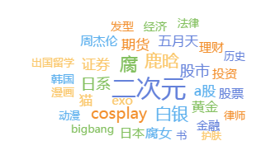
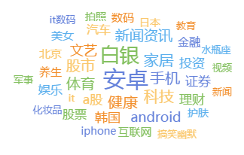
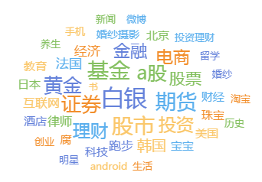
理财通及京东金融人群对金融/理财的兴趣度明显。小米金融人群则展现出“米粉”特征
[ 理财通 vs.竞品提及人群爱好词云 ]

Slide 39

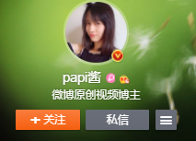
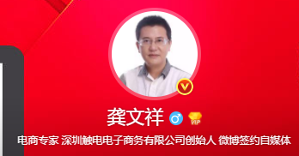

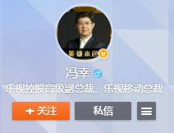






蚂蚁聚宝人群关注的KOL仍然呈现出年轻化特征
新增
[ 理财通 vs.竞品关注的KOL---TOP5 ]
1
聚美陈欧
Papi酱
聚美陈欧
聚美陈欧
2
龚文祥
聚美陈欧
带着微博去旅行
龚文祥
3
冯幸
薛之谦
龚文祥
冯幸
4
Papi酱
Papi酱
Papi酱
邓超
5
郭俊峰V
何炅
王思聪
回忆专用小马甲

Slide 40
3
营销活动分析
营销活动回顾
重点营销活动分析
刘涛代言理财通（2016年11月23日-12月31日）
好运存起来（2017年1月20日-2月中）
月存越有钱&拥有体造句大赛(17年7月）

Slide 41
理财通营销活动
理财通最近1年营销活动从数量及使用KOL来看，均高于竞品。活动主题也贴合节庆和热点。并且联合各大品牌进行，获得各大品牌的转发声量。
刘涛代言和拥有体大赛活动吸引了目标年龄段人群，符合理财通人群定位。
刘涛代言活动中，刘涛微博转发带来69%声量。王大陆则给#福禄17到#带来86%的声量。对比其它KOL表现良好。
拥有体造句大赛选择“愿望/梦想”主题，与#好运存起来#、#越存越有钱#互相配合，贴合目标人群需求，并获得华为、沃尔沃转发，引发较大互动量。

Slide 42


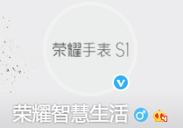


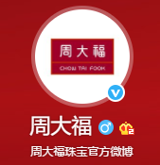


理财通近1年的营销活动数量多，且多与大品牌合作，同时使用较多的KOL。主题贴合节庆及热点。
主要KOL：
[ 理财通 1年 营销活动声量]
（2016.5.24-2017.5.24）
月存越有钱+拥有体造句大赛
刘涛代言理财通（2016.11.23—12.31）
荣耀NOTE8
爱运动的人更有钱
奇葩说拯救剁手党
一起来炫父
理出金喜
好运存起来
理财通六一儿童节活动
华为P9抽奖
三八”富”女节
刘涛 & 理财通其它小活动
梦想家计划

Slide 43
相比理财通，竞品营销活动数量不多，仍以明星+大V转发带来声量。京东金融活动配合电商进行， 同时兼顾校园、运动群体，小米则以游戏推广小米金融APP。
[ 竞品 1年 营销活动声量]
（2016.5.24-2017.5.24）
 | 总声量 |  | 主要KOL
余额宝心愿储蓄宣传 | 6,977 |  | 杨幂微吧
 | 总声量 |  | 主要KOL
福禄17到 | 100,476 |  | 王大陸TaluWang
纸团挑战 | 92,892 |  | 刘璇
新生万物，玩所未玩（手机数码促销） | 49,110 |  | --
每个人的小金库 | 17,351 |  | 全球娱乐大事件
超越不可能 | 10,679 |  | --
先补血后疯狂（双11） | 6,777 |  | ZUK官方微博
 | 总声量 |  | 主要KOL
股神争霸大赛 | 28,765 |  | 神得强Steven

Slide 44
刘涛及王大陆贡献较大声量。其它KOL缺乏持续性，因而引发声量较小。
[ 理财通 vs.竞品 KOL引发声量对比 ]
 | 主要KOL |  | 粉丝数 |  | 活动总声量 |  | KOL带来声量占活动总声量%
理财通 | 沃尔沃汽车VolvoCars |  | 598,438 |  | 118,420 |  | 6%
 | 刘涛tamia |  | 35,034,092 |  | 122,098 |  | 65%
 | 荣耀智慧生活 |  | 3,070,030 |  | 77,680 |  | 0.03%
 | 清南师兄 |  | 4,721,032 |  | 24,737 |  | 4%
 | 趣闻搞笑 |  | 29,092,406 |  | 17,287 |  | 4%
 | 周大福 |  | 437,087 |  | 17,276 |  | 46%
 | 滴滴出行 |  | 2,474,938 |  | 14,365 |  | 4%
 | 华为终端公司 |  | 4,157,367 |  | 11,821 |  | 99%
蚂蚁聚宝 | 杨幂微吧 |  | 1,226,133 |  | 6,977 |  | 6%
京东金融 | 王大陸TaluWang |  | 7,671,261 |  | 100,476 |  | 86%
 | 刘璇 |  | 3,519,518 |  | 92,892 |  | 3%
 | 全球娱乐大事件 |  | 4,530,322 |  | 17,351 |  | 13%
 | ZUK官方微博 |  | 1,200,661 |  | 6,777 |  | 3%
小米金融 | 神得强Steven |  | 5,662,562 |  | 28,765 |  | 1%

Slide 45
3
营销活动分析
营销活动回顾
重点营销活动分析
刘涛代言理财通（2016年11月23日-12月31日）
好运存起来（2017年1月20日-2月中）
月存越有钱&拥有体造句大赛(17年7月）

Slide 46
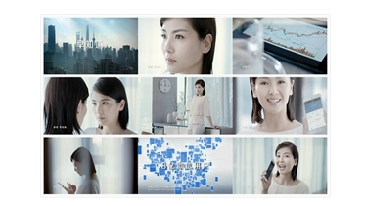
刘涛代言理财通（2016年11月23日-12月31日）

Slide 47
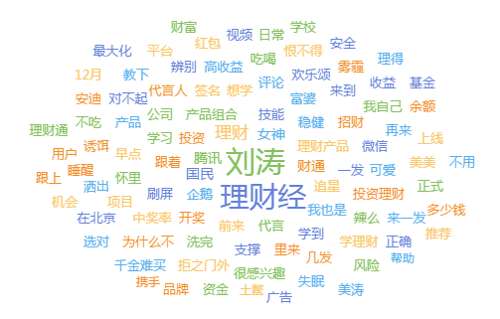
刘涛代言理财通及视频上线当天，通过刘涛微博转发获得声量峰值。
69%的活动声量靠刘涛微博转发带来。除视频上线当天外，活动期间未出现其它声量高峰。
借欢乐颂热度及刘涛形象塑造了“稳健”的产品形象。
其中刘涛转发带来68,000声量
[ #刘涛代言理财通# 活动分天声量及词云分析 ]
2016-11-24
刘涛代言腾讯理财通的首支广告片上线
《千金难买早知道》
并有转发抽奖活动
活动总声量=105,584
其中，98%的声量提到“理财通”

Slide 48
活动粉丝与理财通粉丝相比，女性占比较大。活动更帮助理财通吸引更多23-39岁之间的粉丝群体。
[ #刘涛的理财经#活动人群性别分析 ]
[ #刘涛的理财经#活动人群年龄分析 ]

Slide 49
3
营销活动分析
营销活动回顾
重点营销活动分析
刘涛代言理财通（2016年11月23日-12月31日）
好运存起来（2017年1月20日-2月中）
月存越有钱&拥有体造句大赛(17年7月）

Slide 50
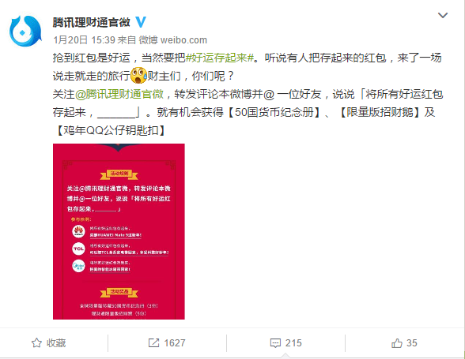
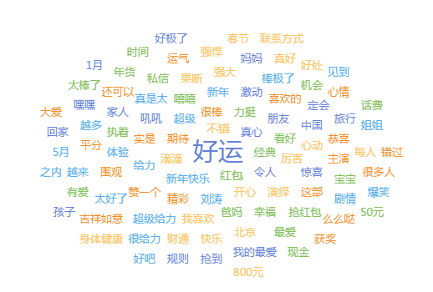
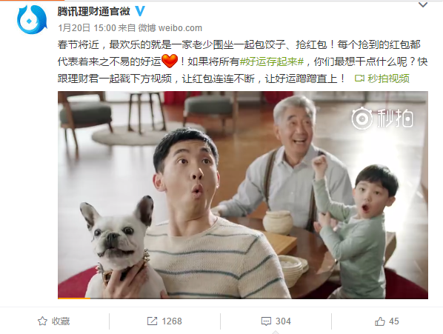

活动紧扣春节愿望，并有转发抽奖，在活动期间形成两个小高峰。第二次声量高峰由除夕当天刘涛拜年带来。
[ #好运存起来# 活动分天声量及词云分析 ]
新年愿望
活动总声量=14,365
刘涛拜年
转发抽奖

Slide 51
活动粉丝与理财通粉丝相比，女性占比较大。活动人群中，23-39岁之间粉丝占比明显高于理财通群体。
[ #好运存起来# 活动人群性别分析 ]
[ #好运存起来# 活动人群年龄分析 ]

Slide 52
3
营销活动分析
营销活动回顾
重点营销活动分析
刘涛代言理财通（2016年11月23日-12月31日）
好运存起来（2017年1月20日-2月中）
月存越有钱&拥有体造句大赛(17年7月）

Slide 53
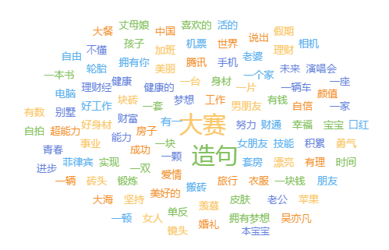
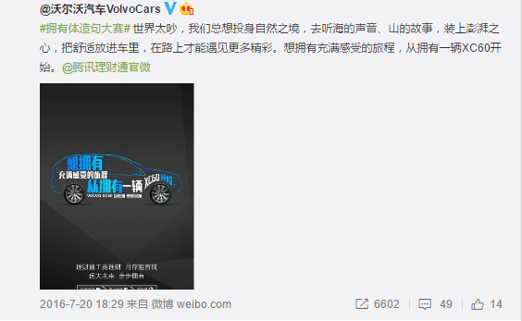
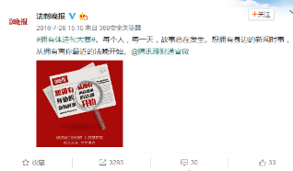
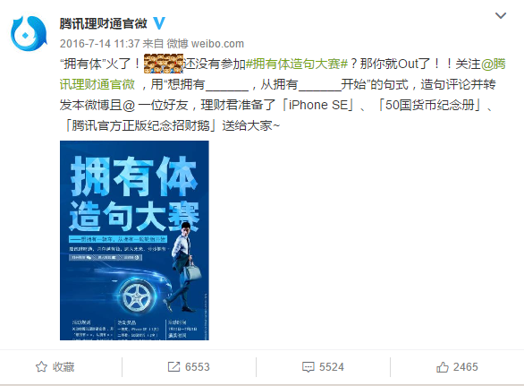

拥有体造句大赛仍紧扣“梦想”主题，沃尔沃转发形成第二个声量高峰。
[ #拥有体造句大赛*&月存越有钱# 活动分天声量及词云分析 ]
“拥有体”表达梦想
沃尔沃、法制晚报转发
活动总声量=118,420
华为转发
注：声量计算以提及活动名字为计算标准

Slide 54
活动吸引更多女性群体参与。活动人群中，23-39岁之间粉丝占比明显高于理财通群体。
[ #拥有体造句大赛#活动人群性别分析 ]
[ #拥有体造句大赛#活动人群年龄分析 ]

Slide 55
研究小结(1)
品牌整体表现
理财通声量及健康度均处于良好水平。但引发互动量方面尚有提升空间
刘涛代言帮助提升品牌声量及健康度，并提升“稳健”形象。
微博在理财通声量占比中较大，在新闻及问答渠道上发布不多
建议发展方向
新闻传播内容建议以贴近目标用户小额、短期理财需求，解决具体理财问题为主；或者关注宏观金融格局与发展，针对热点问题引发讨论，以吸引网友互动。
同时可以考虑覆盖专业的问答平台及论坛。以强化品牌专业形象。

Slide 56
研究小结(2)
品牌形象
低投资门槛、高收益、灵活便捷、小额短期是消费者对互联网理财的关注因素
理财通在投资收益和交易/提现手续费上优势不明显
蚂蚁聚宝在交易/提现手续费及技术能力强上有较强的品牌形象。京东积极开展多种金融方面的尝试与合作，“创新”形象明显
安全性是大部分互联网理财平台都需要提升的方面
建议发展方向
强化安全的品牌形象，与竞品形成差异化的品牌形象。

Slide 57
研究小结(3)
理财通营销活动数量及参与KOL数量均高于竞品。活动主题也贴合节庆和热点。但缺乏亮点。
京东金融活动主要配合电商及特别主题（如校园、公益）。
刘涛微博转发给理财通活动带来69%声量。王大陆则给#福禄17到#带来86%的声量。对比其它KOL表现良好。
#好运存起来#、 、#越存越有钱# 、#拥有体造句大赛#以“愿望/梦想”作为主题，互相配合，贴合目标人群需求，获得较好效果。
营销活动
建议发展方向
除热点的大活动外，通过持续的小活动维持品牌热度，增强粉丝粘性。
继续坚持品牌合作，以吸纳目标粉丝，强化品牌形象。

Slide 58
附录

Slide 59
附录——理财通微信专题
分类 | 标题 | 总声量 | 阅读数 | 点赞数
房产专题 | 奇闻 | 唐朝40万可买别墅？中国历代房价这么有趣！ | 22550 | 22288 | 261
 | 手动@各位“剩女”丨你可能不知道，你正影响着中国房价… | 21669 | 21408 | 260
 | 独家丨房价走势如何？听听他们怎么说！ | 19042 | 18798 | 243
婚姻财产专题 | 如果达康书记会理财，他的婚姻会不会更幸福？ | 20017 | 19952 | 64
财经专家推荐理财书籍 | 独家 | 腾讯财经专家推荐书单TOP10！好书都在这里 | 13911 | 13790 | 120
玩转理财通微信公众号过去一年平均声量、阅读数、点赞数 |  | 5311 | 5284 | 27
说明：由于微信的数据不稳定，微信的声量没有纳入总声量计算中。

Slide 60
如何加大利用代言人？ ——与代言人自身热点结合，以王菲为例
例如：王菲作为某品牌代言人，尽管王菲作品不多，但每次新动作都能引起忠粉热议，另外偶尔出席的商业活动、个人演唱会等事件更显珍贵，某品牌可加大关注其行程，在重要事件前后加强支持互动与推广力度，更好地借势营销
王菲声量高峰：
A：两年未正式露面的王菲携窦靖童现身《摇滚藏獒》首映红毯，力撑郑钧6年动画力作。
B：王菲0808生日
C：王菲新歌上亚洲新歌榜首，热播电影《从你的全世界路过》插曲 -《你在终点等我》
D：王菲《幻乐一场》上海演唱会
A
D
B
C

Slide 61
数说故事
相信数据的力量
谢谢！

